Slide 1
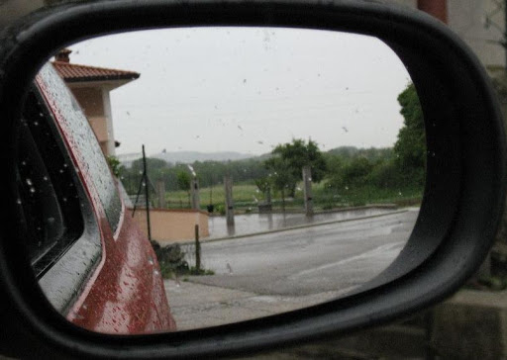
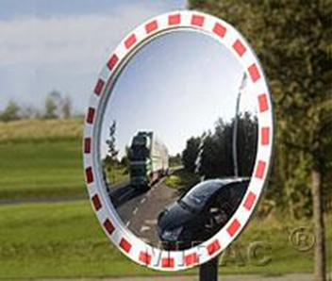
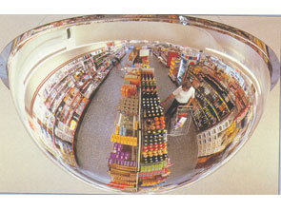
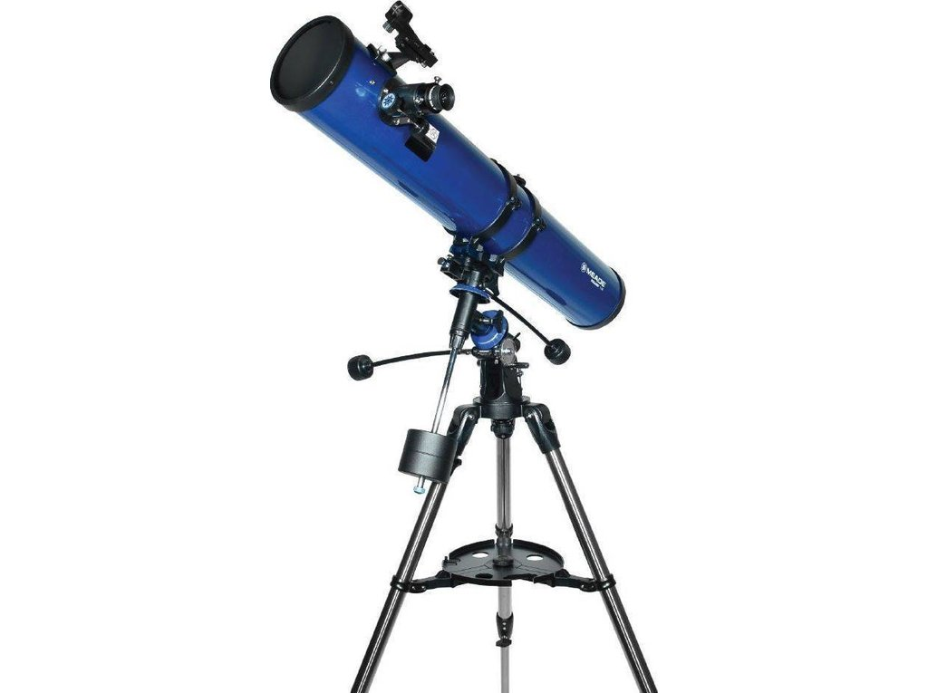
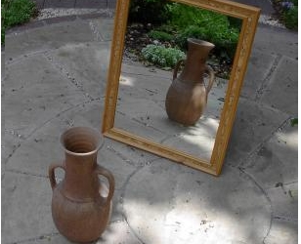
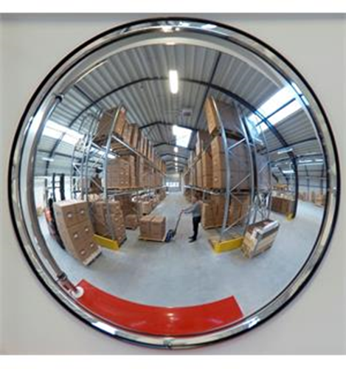
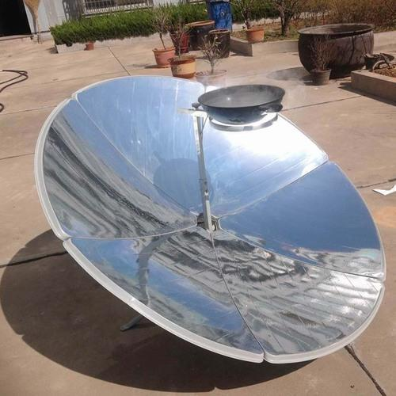
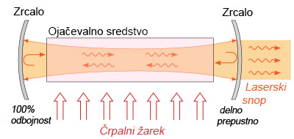
ODBOJ SVETLOBE
GEOMETRIJSKA OPTIKA
ZRCALA

Slide 2
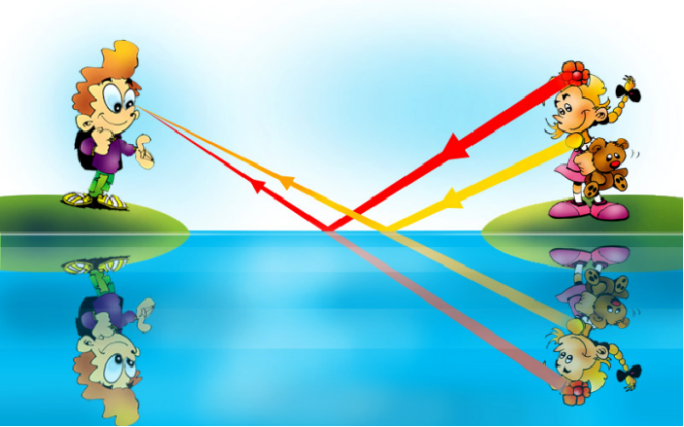
PRESLIKOVANJE Z ODBOJEM
P - predmet
a - oddaljenost predmeta
b - oddaljenost slike
S - slika

Slide 3
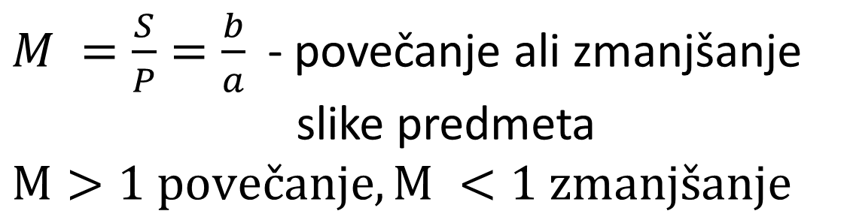
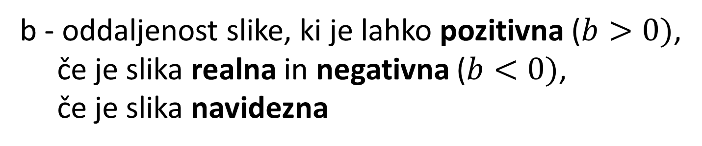
PRESLIKOVANJE Z ODBOJEM
P - predmet
a - oddaljenost predmeta
S - slika
b - oddaljenost slike, ki je lahko pozitivna ($b>0)$,
če je slika realna in negativna ($b<0)$,
če je slika navidezna
$M =\frac{S}{P}=\frac{b}{a}$- povečanje ali zmanjšanje
slike predmeta
$M>1 povečanje, M <1 zmanjšanje$

Slide 4
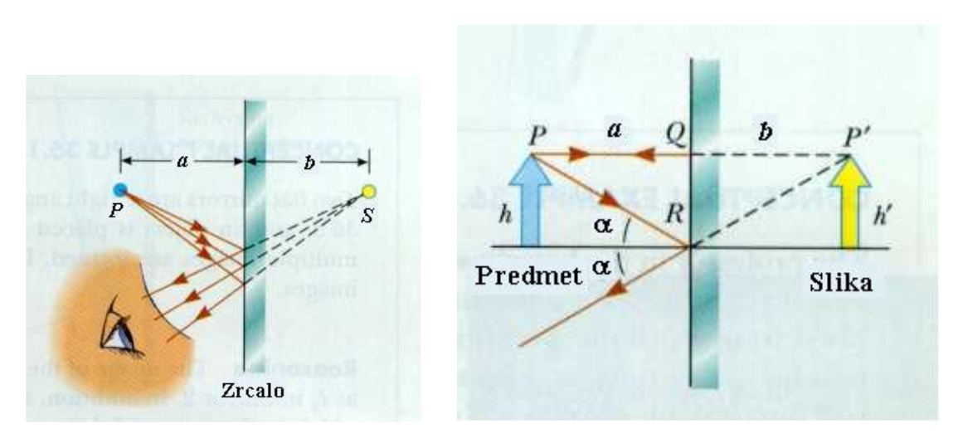
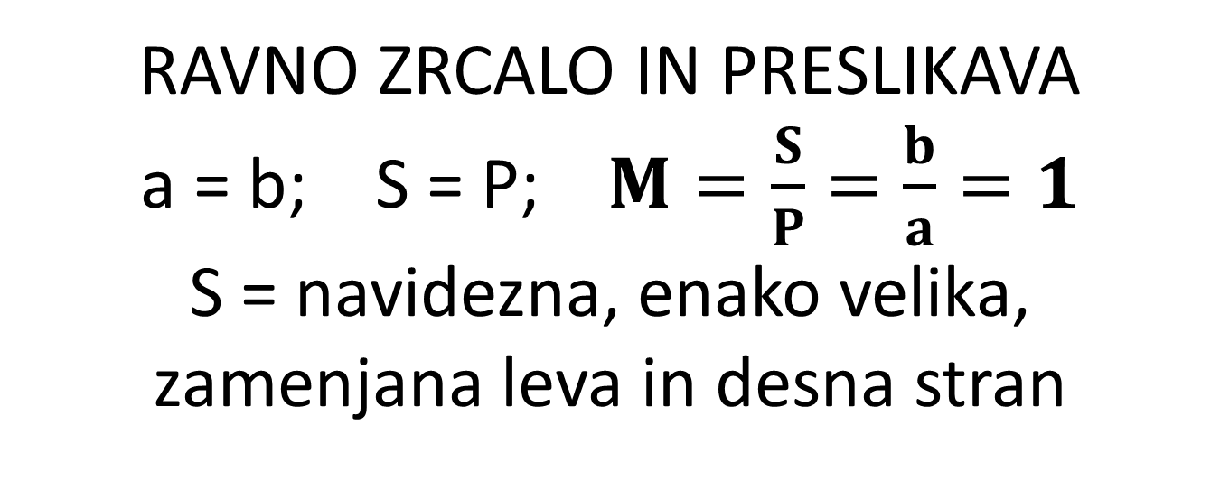
RAVNO ZRCALO IN PRESLIKAVA a = b; S = P; $M=\frac{S}{P}=\frac{b}{a}=1$
S = navidezna, enako velika, zamenjana leva in desna stran

Slide 5
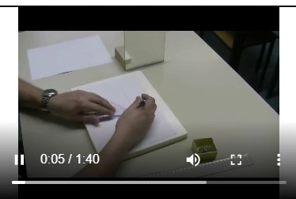
RAVNO ZRCALO IN PRESLIKAVA

Slide 6
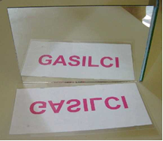
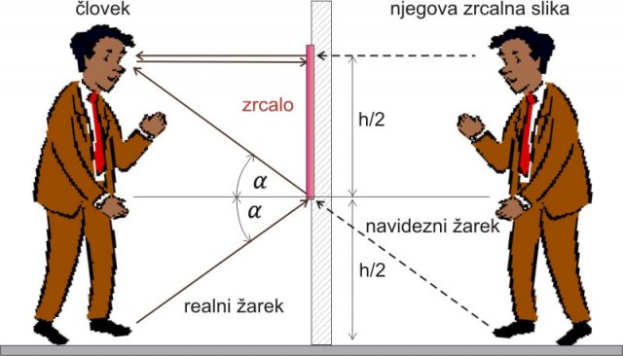
RAVNO ZRCALO IN PRESLIKAVA
slika
predmet

Slide 7
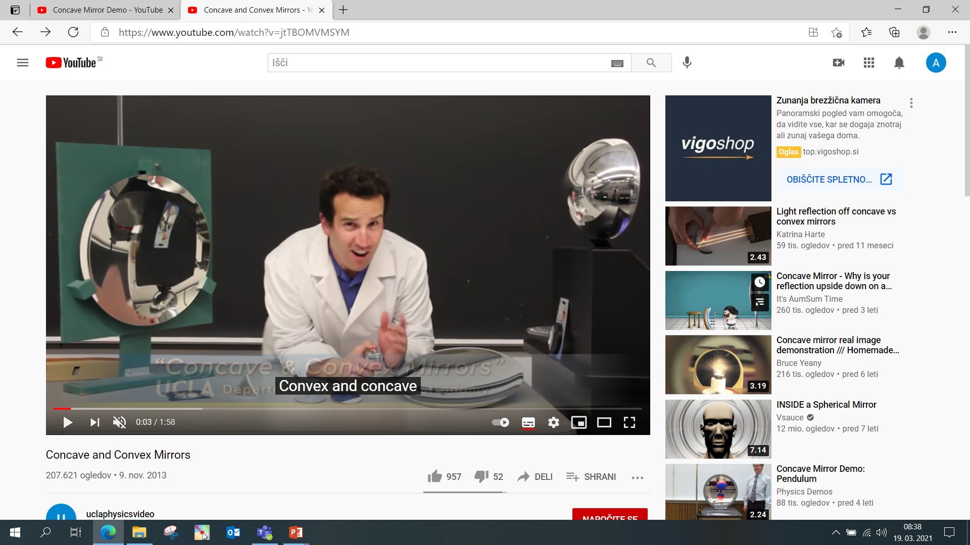
UKRIVLJENA ZRCALA IN PRESLIKAVE

Slide 8
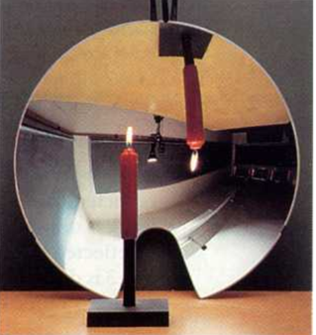
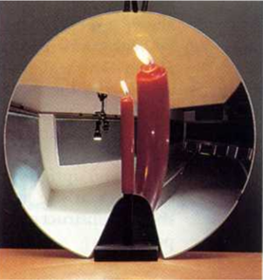
Kakšne slike dobimo s konkavnim, zbiralnim, vbočenim zrcalom

Slide 9
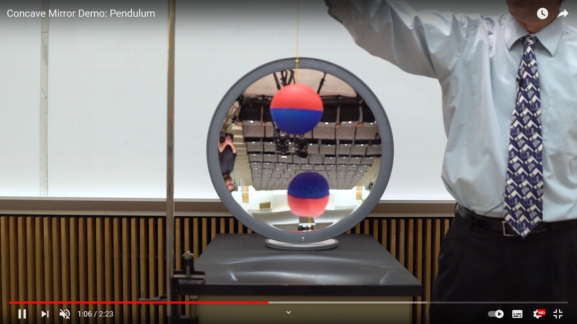
Kakšne slike dobimo s konkavnim, zbiralnim, vbočenim zrcalom

Slide 10
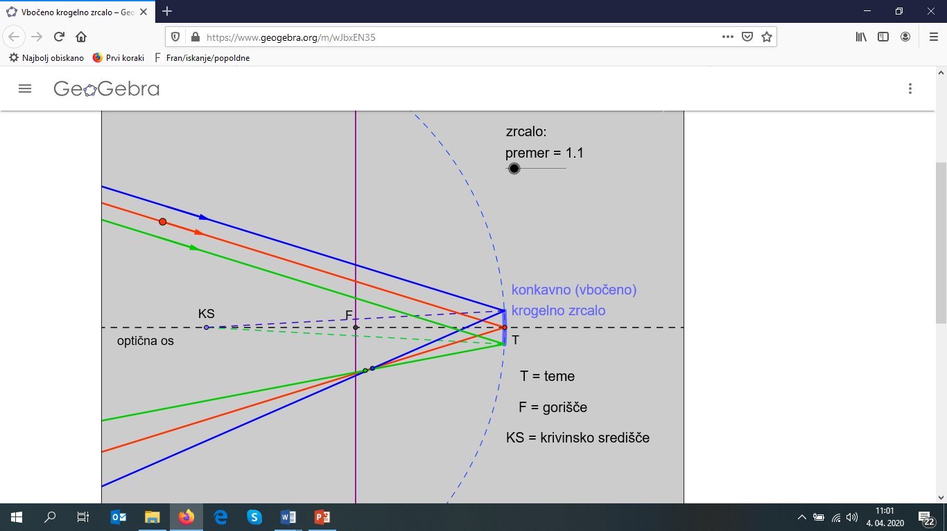
Odboj vzporednih žarkov na krogelnem zrcalu

Slide 11
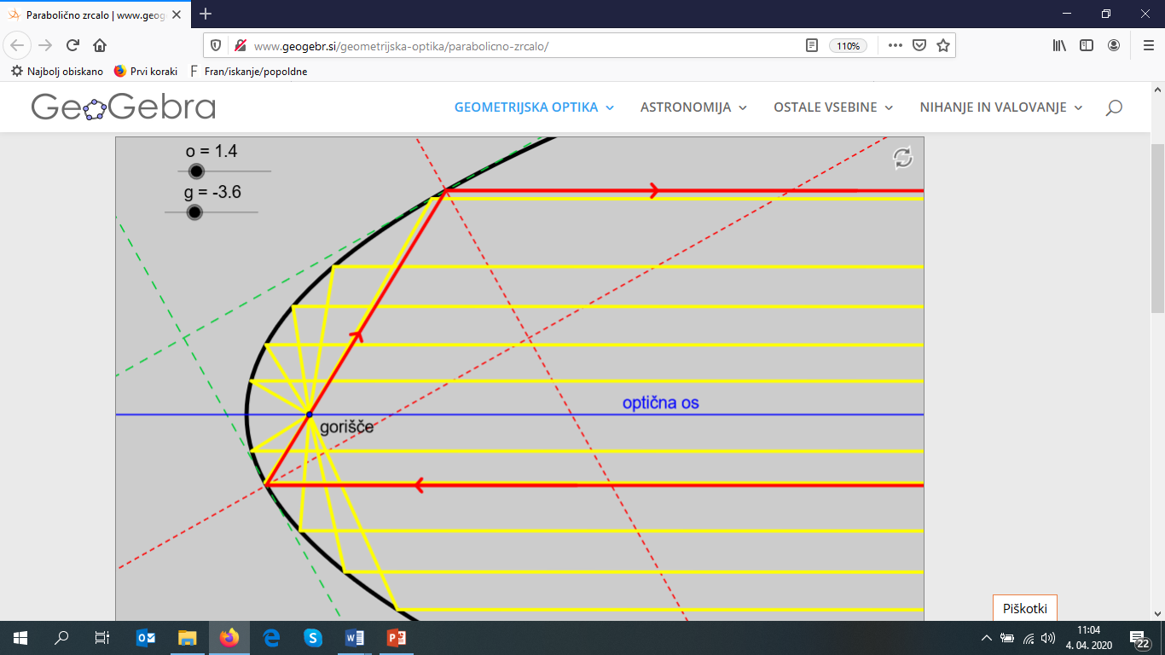
Odboj vzporednih žarkov na paraboličnem zrcalu

Slide 12
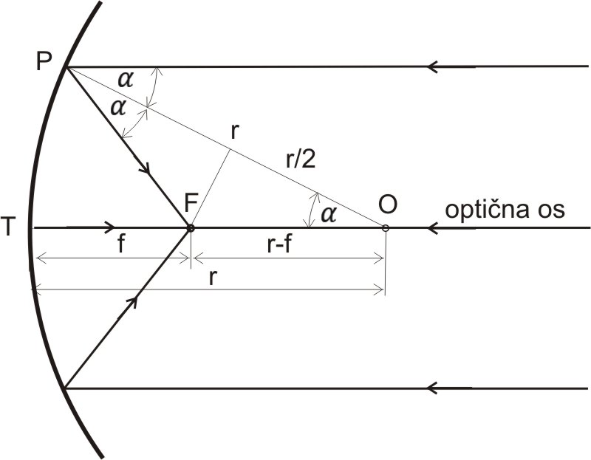
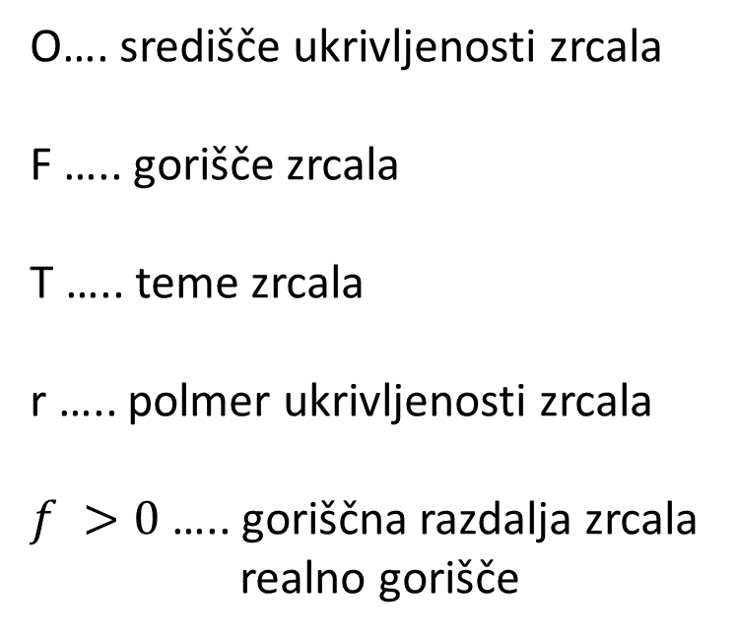
Optična os, značilne točke in razdalje konkavnega zrcala
O…. središče ukrivljenosti zrcala
F ….. gorišče zrcala
T ….. teme zrcala
r ….. polmer ukrivljenosti zrcala
$f >0$….. goriščna razdalja zrcala
realno gorišče

Slide 13
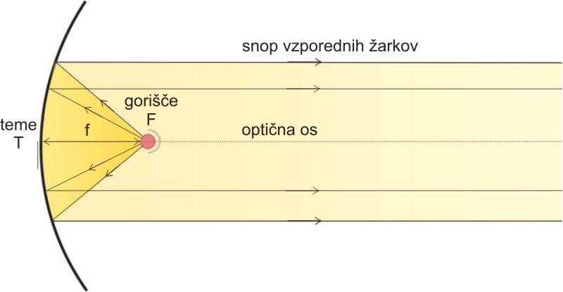
Goriščni in vzporedni žarek

Slide 14
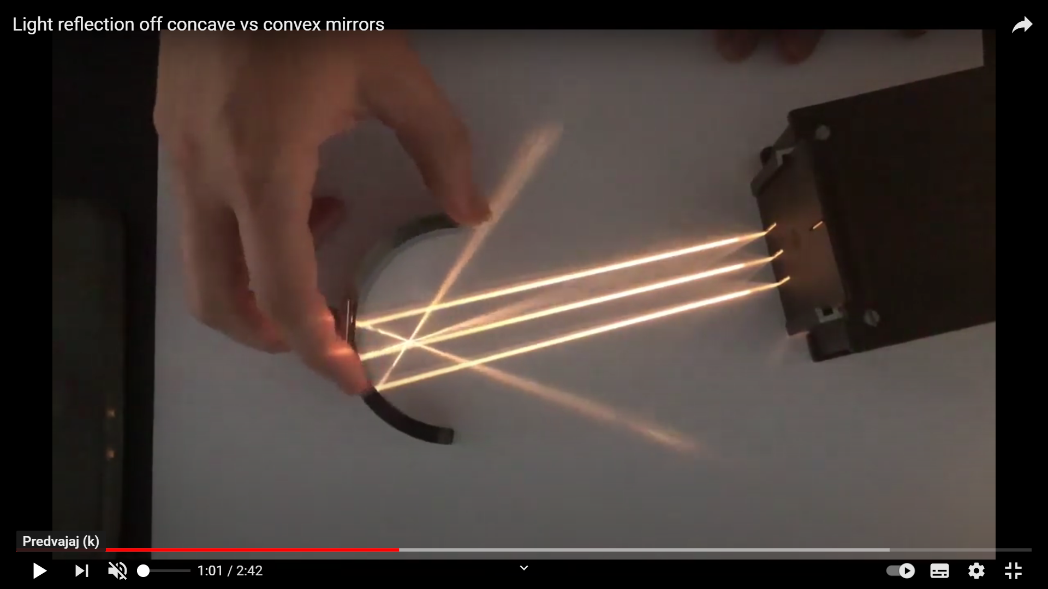
Goriščni in vzporedni žarek

Slide 15
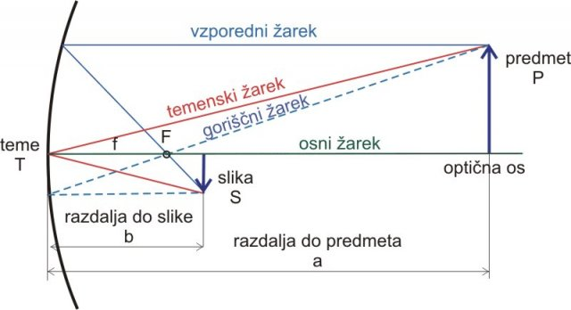
Odboj 4 značilnih žarkov na konkavnem zrcalu
središčni žarek
O središče

Slide 16

Odboj 4 značilnih žarkov na konkavnem zrcalu
RIŠEMO „TIPIČNE“ ŽARKE
- Vzporedni žarek
- Goriščni žarek
- Središčni žarek
Temenski žarek
Osni žarek
P
Teme
T
F
C (O)
Optična os
S
C (O) krivinsko središče(radij)
Gorišče zrcala F je točka, kjer se po odboju sekajo žarki, ki so pred odbojem vzporedni z optično osjo.
Središče zrcala imenujemo teme zrcala in ga označimo s točko T.
Optična os je premica, ki gre skozi teme zrcala in je pravokotna na površino zrcalo v točki T.
Razdalja gorišča od temena zrcala se imenuje goriščna razdalja f. (f=r/2)

Slide 17
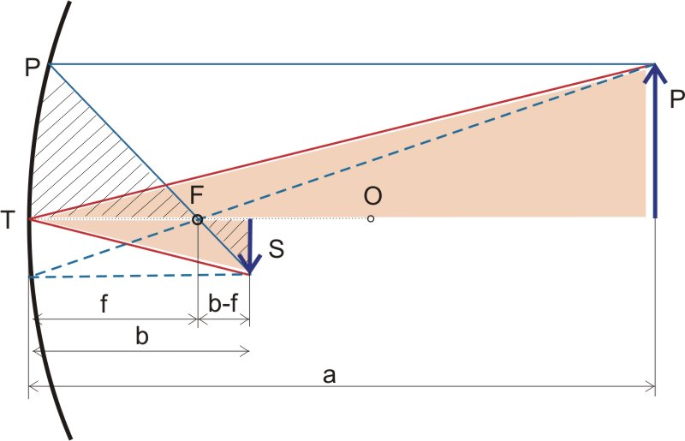
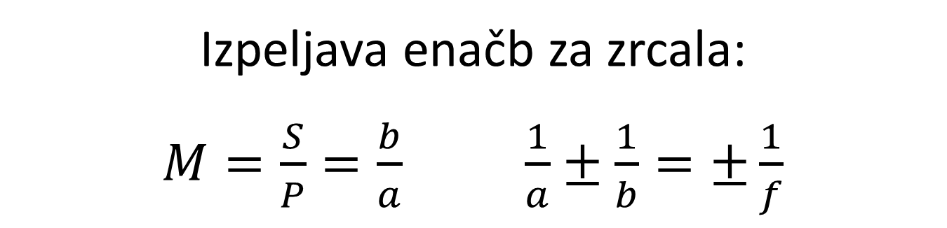
Izpeljava enačb za zrcala:
$M=\frac{S}{P}=\frac{b}{a}$ $\frac{1}{a}±\frac{1}{b}=±\frac{1}{f}$

Slide 18
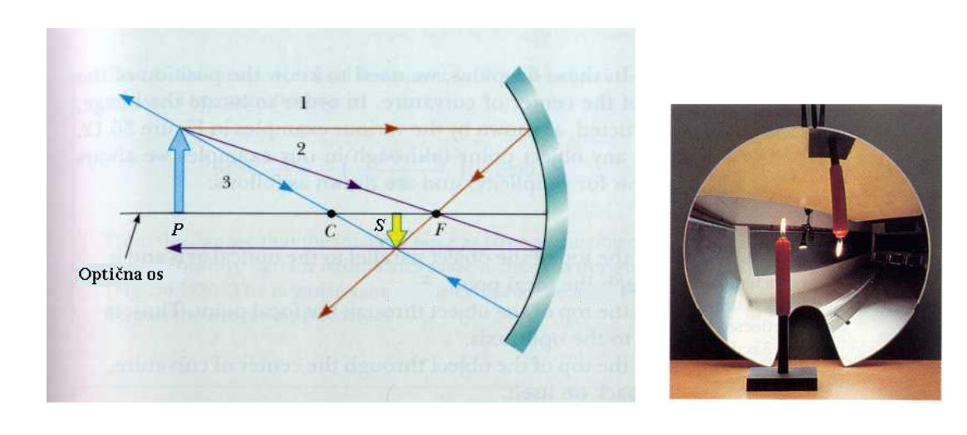

KONKAVNO ZRCALO - 1. PRESLIKAVA
ENAČBE:$f=\frac{r}{2}$; $\frac{1}{a}+\frac{1}{b}=+\frac{1}{f}$; M = $\frac{S}{P}$= $\frac{b}{a}$
S = obrnjena, pomanjšana in realna

Slide 19
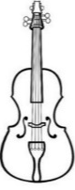
KONKAVNO ZRCALO - 1. PRESLIKAVA
RIŠEMO „TIPIČNE“ ŽARKE
- Vzporedni žarek
- Goriščni žarek
- Središčni žarek
Temenski žarek
Osni žarek
Teme
T
F
C (O)
Optična os
C (O) krivinsko središče(radij)
Gorišče zrcala F je točka, kjer se po odboju sekajo žarki, ki so pred odbojem vzporedni z optično osjo.
Središče zrcala imenujemo teme zrcala in ga označimo s točko T.
Optična os je premica, ki gre skozi teme zrcala in je pravokotna na površino zrcalo v točki T.
Razdalja gorišča od temena zrcala se imenuje goriščna razdalja f. (f=r/2)

Slide 20
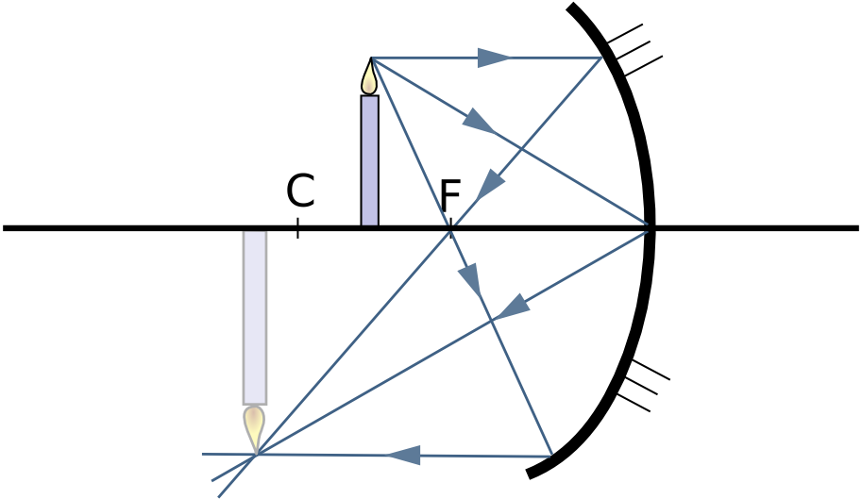

KONKAVNO ZRCALO - 2. PRESLIKAVA
ENAČBE:$f=\frac{r}{2}$; $\frac{1}{a}+\frac{1}{b}=+\frac{1}{f}$; M = $\frac{S}{P}$= $\frac{b}{a}$
S = obrnjena, povečana in realna
O

Slide 21
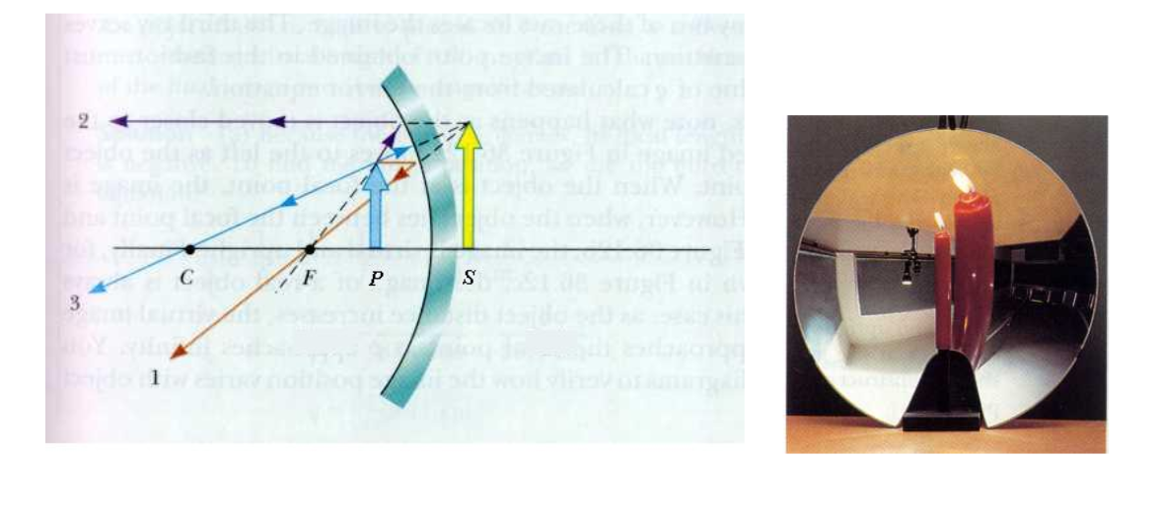
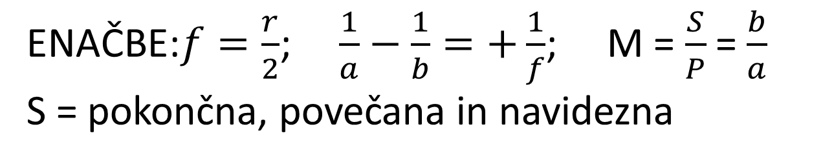
KONKAVNO ZRCALO - 3. PRESLIKAVA
ENAČBE:$f=\frac{r}{2}$; $\frac{1}{a}−\frac{1}{b}=+\frac{1}{f}$; M = $\frac{S}{P}$= $\frac{b}{a}$
S = pokončna, povečana in navidezna

Slide 22
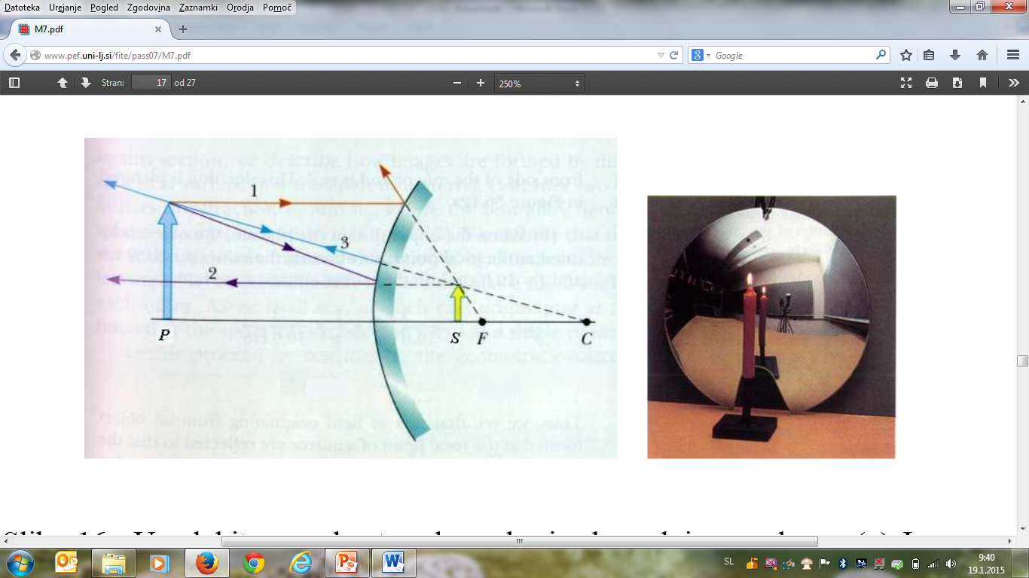
Kakšne slike dobimo s konveksnim, razpršilnim, izbočenim zrcalom

Slide 23
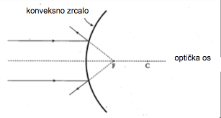
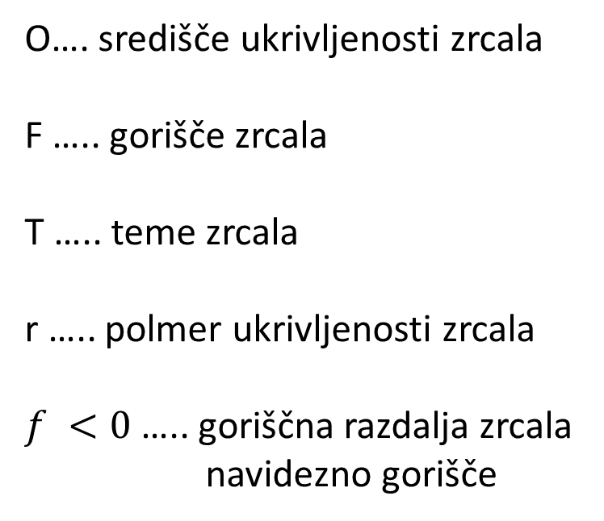
Optična os, značilne točke in razdalje konveksnega zrcala
O…. središče ukrivljenosti zrcala
F ….. gorišče zrcala
T ….. teme zrcala
r ….. polmer ukrivljenosti zrcala
$f <0$….. goriščna razdalja zrcala
navidezno gorišče
T
O

Slide 24
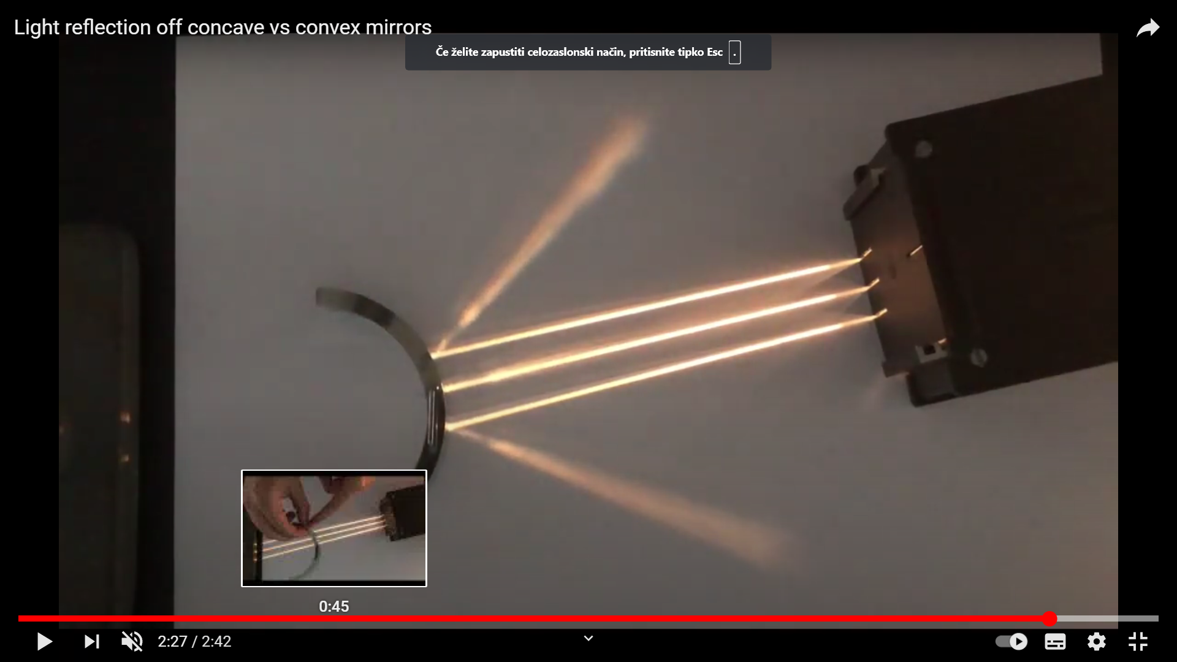
Goriščni in vzporedni žarek

Slide 25
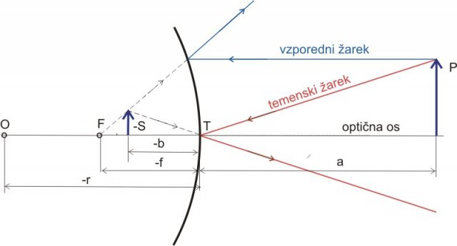
Odboj 4 značilnih žarkov na konveksnem zrcalu
središčni žarek
goriščni žarek

Slide 26
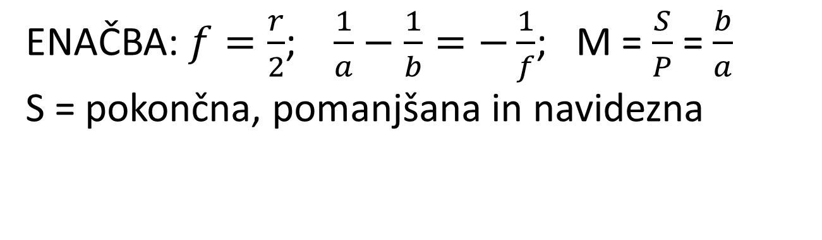
KONVEKSNO ZRCALO - PRESLIKAVA
ENAČBA:$f=\frac{r}{2}$; $\frac{1}{a}−\frac{1}{b}=−\frac{1}{f}$; M = $\frac{S}{P}$ = $\frac{b}{a}$
S = pokončna, pomanjšana in navidezna

